Slide 1
第1节 群落的结构

Slide 2
相同时间
一定地域
各种生物种群
1.群落概念：在_______聚集在________中___________的集合，叫做________，简称群落
2.某池塘中全部的动物和植物是一个群落吗？____
平板培养基上的一个菌落是一个群落吗？________________
3.群落水平上研究的问题有哪些？
______________________________________________________
4.研究_____是研究_____的基础；
5.研究物种组成的意义：物种组成是___________________，也是______________________；
6.物种组成的衡量指标：_________
7.物种丰富度概念：一个群落中的________，称为物种丰富度；
8.我国森林群落特点：越靠近热带地区，_______内的物种越____
9.一般情况下，不同群落丰富度____；
一般情况下，海拔越高，群落的丰富度越___；
10.优势种概念：在群落中，有些物种不仅________，它们对群落中其他物种的__________，往往_________；
11.优势种一定是数量最多的物种吗？_______
为什么？______________________________________________
生物群落
不是
不是，这是一个种群
范围和边界、物种组成和优势种、生态位、种间关系、群落的空间结构、群落的演替
种群
群落
区别不同群落的重要特征
决定群落性质最重要的因素
物种丰富度
物种数目
单位面积
丰富
不同
低
数量很多
影响也很大
占据优势
不一定
优势种不仅要考虑数量的多少，还应考虑对其他物种的影响大小

Slide 3
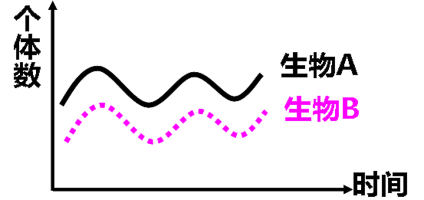
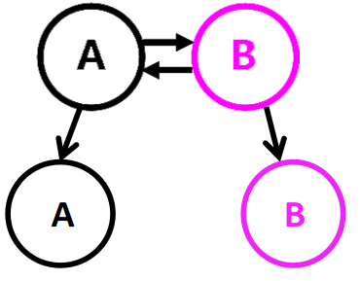
常见
12.常见种概念：一些物种虽然在群落中比较____，但对其他物种的________，它们就________；
13.一个群落的优势种和物种丰富度是固定不变的吗？_____
______________________________________________________
______________________________________________________
14.一个群落是物种的随机的简单集合吗？
______________________________________________________
15.种间关系主要有_____________、________、_______、____和______等
16.原始合作
（1）概念：两种生物共同生活在一起时，双方_______，但是分开后，各自_____________；
（2）举例：海葵与寄居蟹、鳄鱼与牙签鸟
（3）特点：_________________________________
（4）数量坐标图和营养关系图
影响不大
不占优势
不是
随着时间和环境的变化，原来不占优势的物种可能逐渐变得有优势，原来占优势的物种也可能逐渐失去优势，甚至从群落中消失
不是，是通过复杂的种间关系，形成的一个有机的整体
原始合作（互惠）
互利共生
种间竞争
捕食
寄生
都受益
也能独立生活
双方都受益，分开也能独立生活

Slide 4
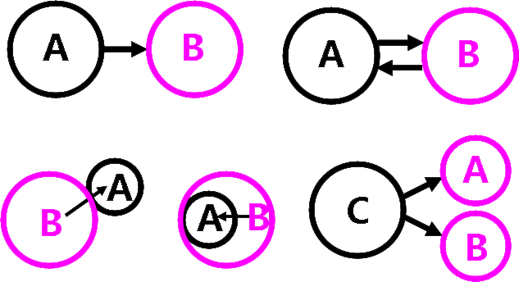
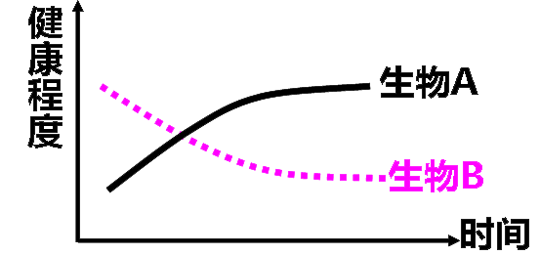
17.互利共生
（1）概念：两种生物长期_____________，________，________；
（2）举例：豆科植物和根瘤菌、地衣(藻类真菌共生体)
（3）特点：_________________________________
（4）数量坐标图和营养关系图
18.寄生
（1）概念：一种生物从另一种生物（____）的_____、_____或___________中_______并通常对宿主_______的现象；
（2）举例:马蛔虫和马、菟丝子和植物、噬菌体和细菌
（3）特点：_________________________________
（4）数量坐标图和营养关系图
共同生活在一起
相互依存
彼此有利
相互依存，彼此有利（一般不能独立生存）
宿主
体液
组织
已消化的物质
获取营养
产生危害
通常对宿主产生危害
*宿主的个体数有可能减少，有可能不变；
*一般情况下，宿主的个体数不会变为零；

Slide 5
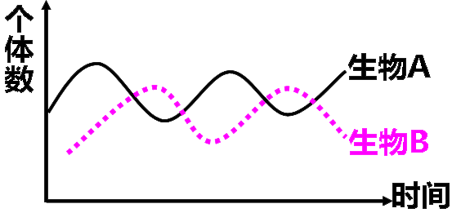
19.捕食
（1）概念：_____________________的现象；
（2）举例：翠鸟捕鱼、蜥蜴吃蝗虫
（3）特点：___________________________________________
（4）数量坐标图和营养关系图
由图可得，
生物A为__________，___增加___减少；
一般情况下数量峰值___；
生物B为__________，___增加___减少；
一般情况下数量峰值_____；
20.捕食者和被捕食者种群数量变化具有__________
21.《诗经·小雅·小宛》写道“螟蛉有子，蜾蠃负之”，讲的是蜾蠃将螟蛉衔回窝中，在螟蛉身上产卵，让螟蛉作为蜾蠃幼虫的食物，因此体现的是_____关系；
一种生物以另一种生物为食
数量上呈现“先增加者先减少，后增加者后减少”的变化
被捕食者
先
先
高
捕食者
后
后
低
*趋势同步，但时间不同步
同步周期性
捕食

Slide 6
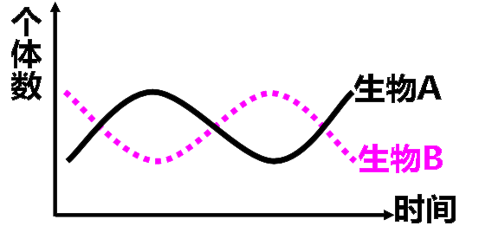
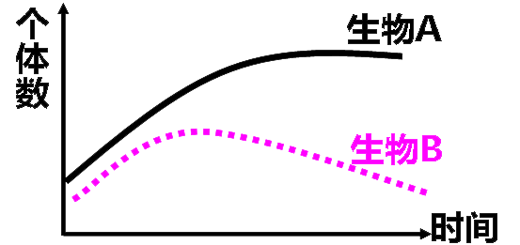
22.种间竞争
（1）概念：____或______生物共同利用____的_________和_____而产生的________的现象；
（2）举例：同一草原上生活的非洲狮和斑鬣狗
（3）特点：_________________________________
_________________________________
_________________________________
（4）数量坐标图和营养关系图
23.一般情况下，种间竞争对两个种群的分布有什么影响？
___________________________________________________
24.捕食、种间竞争在群落中是怎样相互联系的？
___________________________________________________
___________________________________________________
两种
更多种
同样
有限资源
空间
相互排斥
生活环境、生活习性越相近的物种间斗争越激烈；生存能力不同时，呈现“你死我活”的变化；
生存能力相当时，呈现“此消彼长”的变化；
种间竞争导致两个种群的分布范围缩小，甚至错开
捕食会影响自然群落中不同物种之间种间竞争的强弱，进而调节物种的种群密度

Slide 7
25.除了种间关系，还有哪些影响群落的因素？
______________________________________________________
______________________________________________________
______________________________________________________
______________________________________________________
26.群落的形成是_______________的结果*
27.群落的空间结构的形成原因：
_____________________________________________________
28.群落的空间结构包括________和________等；
29.群落的垂直结构的现象**：
在垂直方向上，大多数群落都_______________
30.荷叶有的挺水有的浮水,错落有致,这种现象属不属于群落的垂直结构？成年竹和竹笋属不属于群落的垂直结构？
______________________________________________________
______________________________________________________
______________________________________________________
______________________________________________________
影响群落的因素有自然因素和人为因素；
自然因素有生物因素和非生物因素；
除种间关系外，生物因素还有种内竞争等；
非生物因素主要有光照、温度、水、无机盐等
不同物种协同进化
在群落中，各个生物种群分别占据了不同的空间
垂直结构
水平结构
具有明显的分层现象
不属于；
因为荷叶有的挺水有的浮水，体现的是同种生物高度的不一致，是在种群水平上讨论的，而群落的垂直结构体现的是不同生物在垂直方向上的分布；
同理，成年竹和竹笋也是属于一个种群；

Slide 8
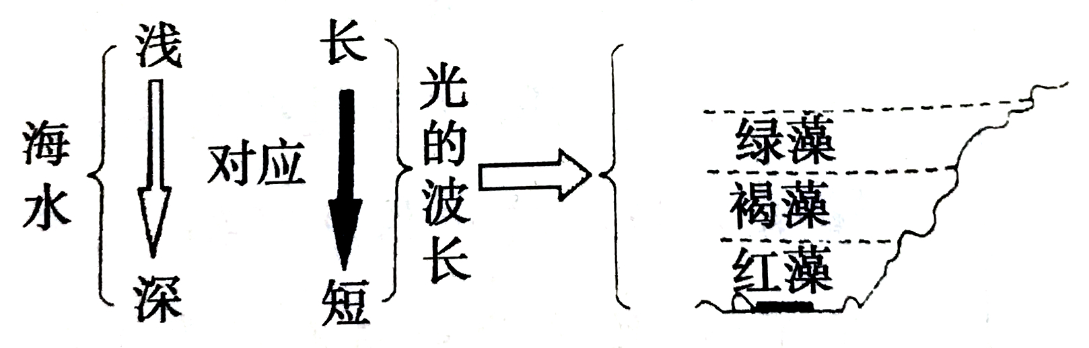
31.植物分层现象的主要原因**：
植物的分层与_________有关—__________________________
32.植物的分层现象只跟光照强度有关吗？____
33.植物分层现象的意义*：
______________________________________________________
34.决定植物分层现象的因素：
①决定植物地上分层的环境因素：___________
②决定植物地下分层的环境因素：___________
35.决定动物分层现象的因素**：
______________________________________________________
36.群落的水平结构的现象*：常呈_________；
对光的利用
不同植物适于在不同的光照强度下生长
不是
*除光照强度外，植物的垂直分布也跟光的波长（光质）有关，如海洋中藻类的分布；
这种分层现象显著提高了群落利用阳光等环境资源的能力
光照、温度
水分、无机盐
群落中植物的垂直分层为动物创造了多种多样的栖息空间和食物条件
镶嵌分布

Slide 9
37.决定群落水平结构的因素*：
______________________________________________________
______________________________________________________
______________________________________________________
______________________________________________________
______________________________________________________
38.群落的季节性概念：由于_____、_____和_____等随季节而变化，群落的_____和_____也会随之发生_______的变化；
39.群落的季节性主要体现在群落在不同季节的________和_________发生改变；
40.生态位概念：一个物种在群落中的__________，包括所处的_________，_________的情况，以及与其他物种的_____等，称为这个物种的生态位（niche)
41.生态位的研究内容：
①研究动物的生态位：通常要研究它的______、_____、_____以及_______________等；
②研究植物的生态位：通常要研究它在研究区域内的________、________、_________等特征，以及它__________________等；
①地形的变化；
②土壤湿度和盐碱度的差异
③光照强度的不同
④植物自身生长特点的不同
⑤人与动物的影响
阳光
温度
水分
外貌
结构
有规律
物种组成
空间结构
地位或作用
空间位置
占用资源
关系
栖息地
食物
天敌
与其他物种的关系
出现频率
种群密度
植株高度
与其他物种的关系

Slide 10
每种生物
相对稳定
42.研究生态位的意义*：群落中________都占据着________的生态位，这______________________________，是群落中________________________________的结果
43.土壤小动物类群丰富度的调查内容：
______________________________________________________
44.土壤小动物类群丰富度的调查方法：________
土壤小动物类群丰富度的调查方法适用样方法吗？_______
为什么？___________________________________________
45.土壤小动物类群丰富度的采集、调查方法：_______________
46.统计物种相对数量的方法：
①___________：指在一定面积的样地中，直接数出各种群的个体数目，这一般用于_______，___________的物种；
②___________：按_____确定的________来估计单位面积（体积）中的种群数量；等级的划分和表示方法有：______、___、____、_____、___、_____等等
47.诱虫器的设计利用了土壤动物________________的习性；
48.使用诱虫器时，土壤与花盆之间要留一定的空隙是为了让小动物更好的爬下去吗？______________________________
有利于不同生物充分利用环境资源
物种之间及生物与环境间协同进化
①群落中的物种数；②物种在群落中的相对数量；
取样调查
不适用
许多土壤动物活动能力较强，且身体微小
取样器取样的方法
记名计算法
个体较大
种群数量有限
目测估计法
预先
多度等级
非常多
多
较多
较少
少
很少
趋暗、趋湿、避高温
不是，是为了空气流通

Slide 11
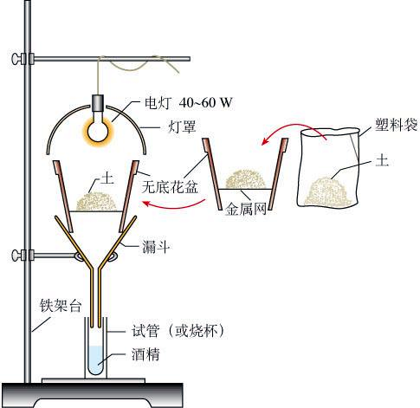
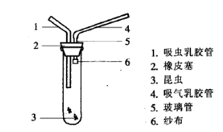
简易采集法
49.除了诱虫器采集法，还可以使用_________，对于体型较大的小动物，可用____________取出来，体型较小的则可以用______采集；
50.采集的小动物可以放入____________________中，也可以放入_____（一般加入湿棉花模拟土壤环境）中；
51.观察仪器有：________________________________________
52.可借助有关图鉴查清小动物的名称进行分类，若无法知道小动物名称，应_____________________________
包着纱布的镊子
吸虫器
体积分数为70%的酒精溶液
试管
放大镜、体视显微镜（最好）、普通光学显微镜
记为“待鉴定××”，并记录特征
诱虫器
吸虫器

Slide 12
思考·讨论
某草原上有羊草、羽茅、糙隐子草、麻花头等，为了研究放牧强度与草原植物多样性的关系，研究将草原划分为不同区域进行研究，两年后的结果如表所示：
放牧强度 | 物种丰富度相对值 | 优势种
无放牧区 | 14.11 | 羊草
轻度放牧区 | 16.50 | 羊草、糙隐子草
中度放牧区 | 15.63 | 糙隐子草
重度放牧区 | 13.90 | 碱蓬
1.分析资料，一个群落的优势种和物种丰富度是固定不变的吗？
2.哪种强度的放牧更有利于增加草原的物种丰富度？
3.这给畜牧业生产有什么启示？
群落中的组成不是固定不变的：随着时间和环境的变化，原来不占优势的物种可能逐渐变得有优势，原来占优势的物种也可能逐渐失去优势，甚至从群落中消失
轻度放牧
控制放牧强度对于维持草原群落稳定、实现可持续发展非常重要；

Slide 13
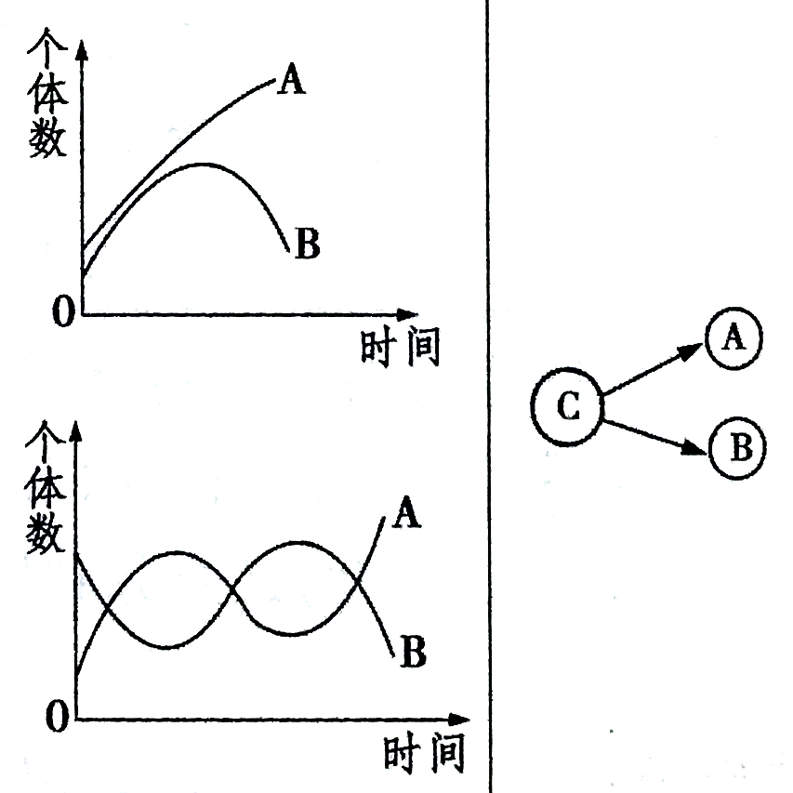
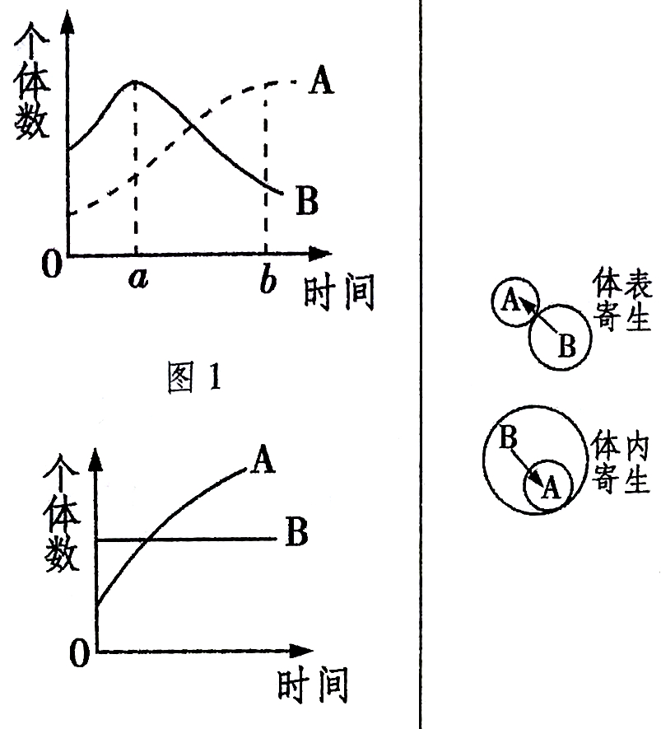
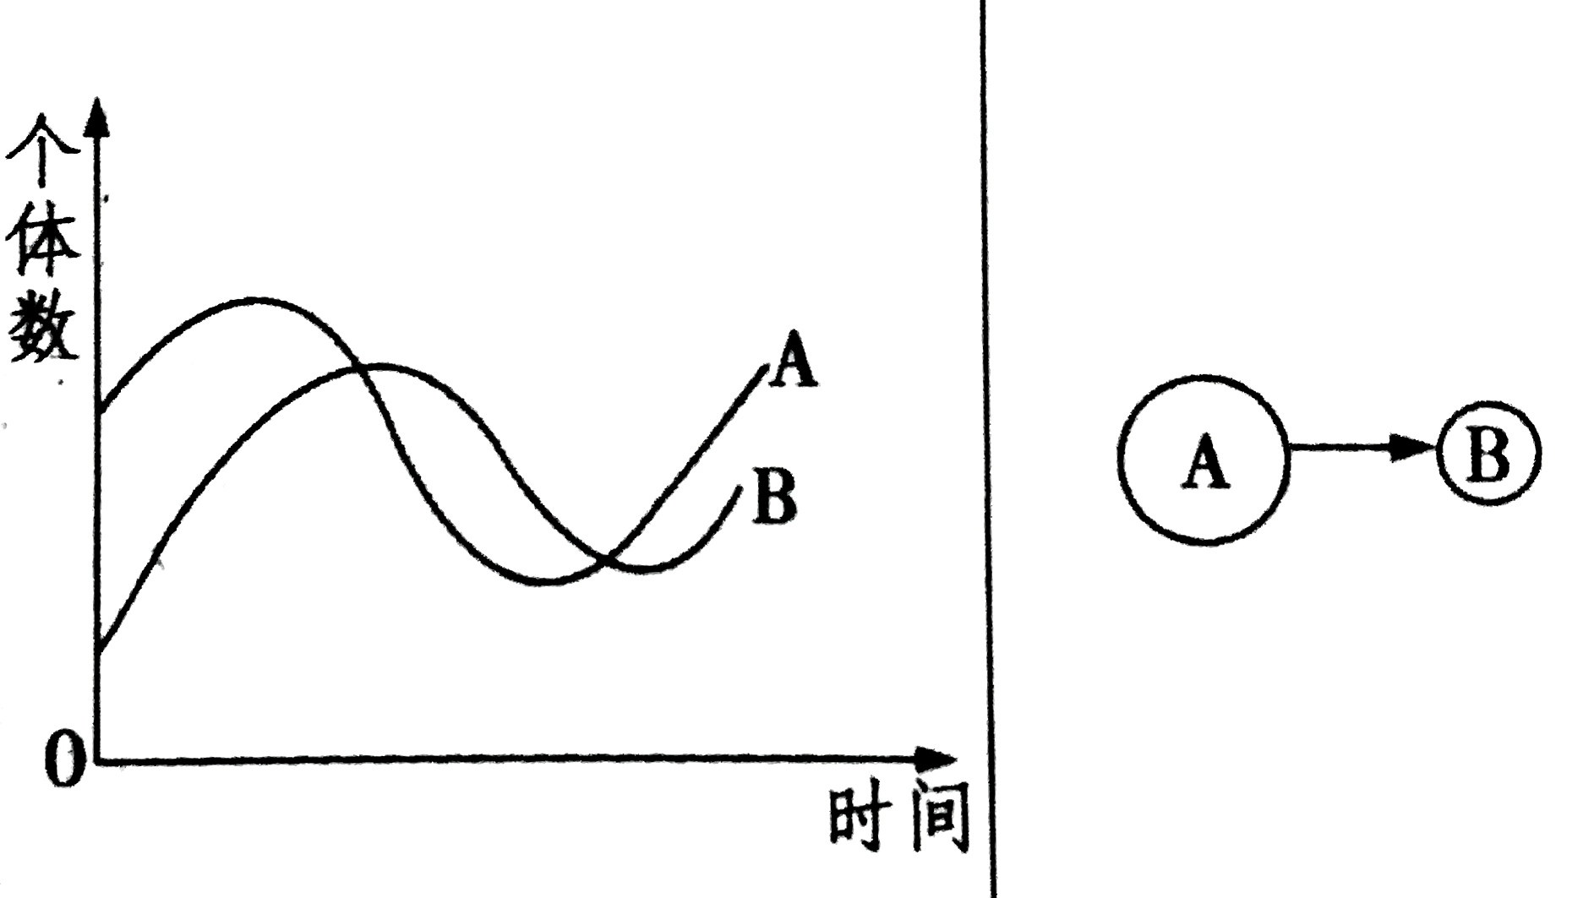
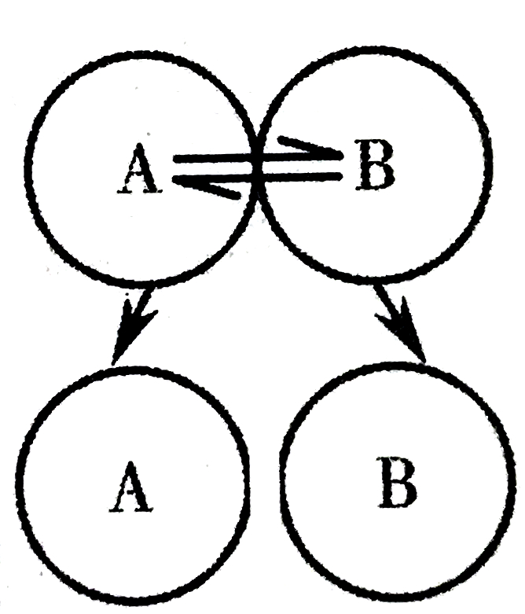
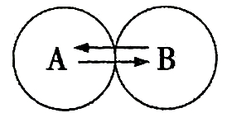
现学现用：说出以下图形分别对应的种间关系
种间竞争
（体表）寄生
捕食
（体内）寄生
互利共生
原始合作

Slide 14
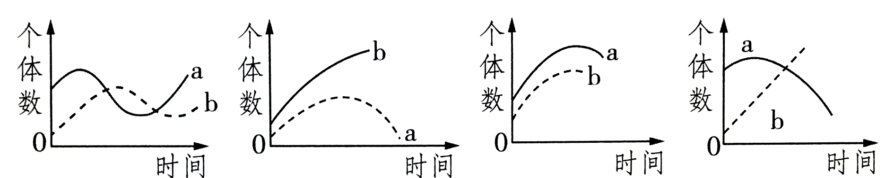
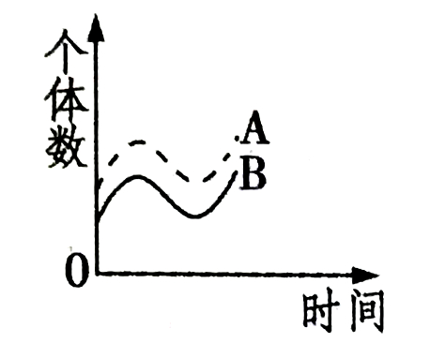
现学现用：说出以下图形分别对应的种间关系
种间竞争
寄生
种间竞争
捕食
互利共生或原始合作
寄生
种间竞争
寄生
捕食
互利共生或原始合作

Slide 15
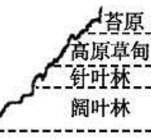
思考：下图呈现的是不是群落的垂直结构
不属于
*有的认为这是群落的水平结构，有的认为这是不同群落；

Slide 16
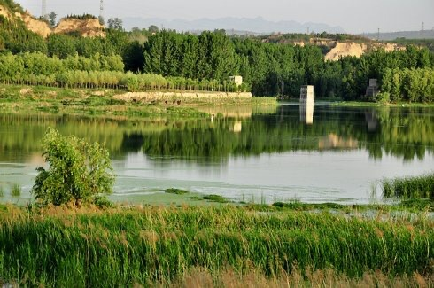
现学现用：
芦苇等水生植物只能长在浅水或水边；
红树、柳树等只能长在水源附近；
松、杉、柏树等能长在比较干旱处；
由以上描述体现出的影响水平结构的因素为_________
土壤湿度

Slide 17
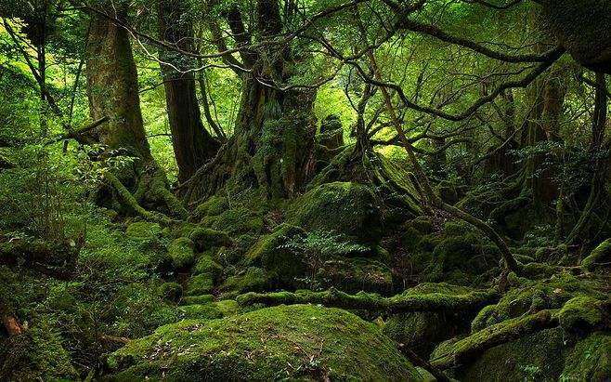
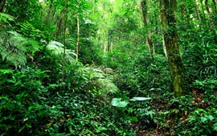
现学现用：
在森林中，在乔木的基部和其他被树冠遮住的地方，光线较暗，适于苔藓植物生存，而属管辖的间隙或其他光照较充足的地方，则有较多的灌木和草丛
由以上描述体现出的影响水平结构的因素为_________
光照强度

Slide 18
思考.讨论
分析当地自然群落中某种生物的生态位
崇明东滩鸟类国家级自然保护区位于长江入海口，是重要的水鸟越冬区，每年有数万只水鸟于10月至次年2月在崇明东滩越冬。
某研究团队以4种占优势的水鸟为研究对象，调查了它们的种群数量、在不同觅食生境出现的概率、主要的食物种类等，结果如下表所示：
生境1为低潮盐沼—光滩带，宽度为2000m左右；
生境2为海三棱藨(biao)草带，宽度为400m左右；
生境3为海堤内鱼塘—芦苇区，芦苇在植物群中占优势。
物种 | 观察数量 | 觅食生境出现率/% |  |  | 鸟胃中主要的食物种类
 |  | 生境1 | 生境2 | 生境3 | 小坚果 | 茎类 | 草屑 | 螺类 | 贝壳砂砾 | 甲壳类 | 其它
绿翅鸭 | 2120 | 67 | 0 | 33 | 52.8 | 16.7 | 0 | 12.0 | 13.0 | 0 | 5.5
绿头鸭 | 1513 | 98 | 1 | 1 | 78.3 | 0.8 | 0 | 7.1 | 5.6 | 1.1 | 7.1
鹤鹬 | 1678 | 64 | 0 | 36 | 0 | 0 | 50.0 | 25.0 | 25.0 | 0 | 0
青脚鹬 | 1517 | 29 | 28 | 43 | 0 | 0 | 33.3 | 33.3 | 0 | 33.3 | 0.1

Slide 19
物种 | 观察数量 | 觅食生境出现率/% |  |  | 鸟胃中主要的食物种类
 |  | 生境1 | 生境2 | 生境3 | 小坚果 | 茎类 | 草屑 | 螺类 | 贝壳砂砾 | 甲壳类 | 其它
绿翅鸭 | 2120 | 67 | 0 | 33 | 52.8 | 16.7 | 0 | 12.0 | 13.0 | 0 | 5.5
绿头鸭 | 1513 | 98 | 1 | 1 | 78.3 | 0.8 | 0 | 7.1 | 5.6 | 1.1 | 7.1
鹤鹬 | 1678 | 64 | 0 | 36 | 0 | 0 | 50.0 | 25.0 | 25.0 | 0 | 0
青脚鹬 | 1517 | 29 | 28 | 43 | 0 | 0 | 33.3 | 33.3 | 0 | 33.3 | 0.1
讨论1
这四种鸟选择觅食生境的策略有哪些异同？
哪一种鸟觅食生境的范围更宽？
这4种鸟选择觅食生境都表现出多样化，不同鸟类在不同觅食生境出现的概率不同：；绿翅鸭和鹤鹬选择觅食生境的策略基本相同，两者均选择生境1和生境3，并以生境1为主，不选择生境2,；绿头鸭主要选择生境1；青脚鹬在3个生境中都出现，在生境3出现的概率高于前两处；
青脚鹬在3种觅食生境中的出现率都较高，说明其觅食生境的范围更宽；

Slide 20
物种 | 观察数量 | 觅食生境出现率/% |  |  | 鸟胃中主要的食物种类
 |  | 生境1 | 生境2 | 生境3 | 小坚果 | 茎类 | 草屑 | 螺类 | 贝壳砂砾 | 甲壳类 | 其它
绿翅鸭 | 2120 | 67 | 0 | 33 | 52.8 | 16.7 | 0 | 12.0 | 13.0 | 0 | 5.5
绿头鸭 | 1513 | 98 | 1 | 1 | 78.3 | 0.8 | 0 | 7.1 | 5.6 | 1.1 | 7.1
鹤鹬 | 1678 | 64 | 0 | 36 | 0 | 0 | 50.0 | 25.0 | 25.0 | 0 | 0
青脚鹬 | 1517 | 29 | 28 | 43 | 0 | 0 | 33.3 | 33.3 | 0 | 33.3 | 0.1
讨论2
如果两种鸟的觅食生境一样，生态位就完全一样吗？
不一定；
判断二者生态位是否一样不仅要看它们的栖息地，还要看它们主要的食物种类等：
绿翅鸭和鹤鹬选择的觅食生境基本相同，但是食物种类有较大的差异，占用的资源以及与其他物种的关系也不一样

Slide 21
物种 | 观察数量 | 觅食生境出现率/% |  |  | 鸟胃中主要的食物种类
 |  | 生境1 | 生境2 | 生境3 | 小坚果 | 茎类 | 草屑 | 螺类 | 贝壳砂砾 | 甲壳类 | 其它
绿翅鸭 | 2120 | 67 | 0 | 33 | 52.8 | 16.7 | 0 | 12.0 | 13.0 | 0 | 5.5
绿头鸭 | 1513 | 98 | 1 | 1 | 78.3 | 0.8 | 0 | 7.1 | 5.6 | 1.1 | 7.1
鹤鹬 | 1678 | 64 | 0 | 36 | 0 | 0 | 50.0 | 25.0 | 25.0 | 0 | 0
青脚鹬 | 1517 | 29 | 28 | 43 | 0 | 0 | 33.3 | 33.3 | 0 | 33.3 | 0.1
讨论3
任选一种鸟，分析它的食性；
从觅食的角度，与它有竞争关系的鸟类有哪些？
以绿翅鸭为例,绿翅鸭为杂食鸟类，主要以小坚果为食，还吃茎类、螺类、贝类等；
绿头鸭、鹤鹬、青脚鹬均与之有竞争关系；

Slide 22
物种 | 观察数量 | 觅食生境出现率/% |  |  | 鸟胃中主要的食物种类
 |  | 生境1 | 生境2 | 生境3 | 小坚果 | 茎类 | 草屑 | 螺类 | 贝壳砂砾 | 甲壳类 | 其它
绿翅鸭 | 2120 | 67 | 0 | 33 | 52.8 | 16.7 | 0 | 12.0 | 13.0 | 0 | 5.5
绿头鸭 | 1513 | 98 | 1 | 1 | 78.3 | 0.8 | 0 | 7.1 | 5.6 | 1.1 | 7.1
鹤鹬 | 1678 | 64 | 0 | 36 | 0 | 0 | 50.0 | 25.0 | 25.0 | 0 | 0
青脚鹬 | 1517 | 29 | 28 | 43 | 0 | 0 | 33.3 | 33.3 | 0 | 33.3 | 0.1
讨论4
任选一种鸟，从觅食生境、种间关系等多方面综合描述这种鸟的生态位
以绿头鸭为例，绿头鸭主要生活在崇明东滩低潮盐沼一光滩带，主要以小坚果为食，也食用部分螺类、贝类等，与当地的绿翅鸭、鹤鹬、青脚鹬等鸟类有竞争关系

Slide 23
思维训练 溯因推理
某湖泊中生活着鲈鱼和短吻鳄，短吻鳄会捕捉鲈鱼，而鲈鱼又是人们喜爱的美味。当地居民为了提高鲈鱼的产量而大量捕杀短吻鳄。在短吻鳄被捕杀几乎绝迹后，鲈鱼的产量却没有增加。调查表明湖中鲈鱼的种群数量比原来竟然还下降了。追溯原因，有人提出了以下可能：
A.气候变化造成鲈鱼食物短缺；
B.短吻鳄捕食的另一种鱼以鲈鱼为食；
C.捕杀短吻鳄前鲈鱼的种群已经衰退；
D.人类主要捕捞鲈鱼幼龄鱼造成种群衰退。
以上四种解释都有道理吗？你认为哪种最有可能？
作出推断后，应该怎样进一步判断？
提出的四种解释都有一定的道理。鲈鱼种群数量可能是多种因素共同作用的结果。但是仅根据所给信息判断，B的说法是最可能的原因。因为湖泊中一般生活着多种生物，各个种群之间存在着复杂的种间关系和相互作用，短吻鳄是顶级捕食者，捕食多种鱼类和其他动物，鲈鱼则以小鱼、虾、贝类、浮游动物等为食。当短吻鳄几近消失时，被它捕食的动物数量可能会增长，进而影响原本比较稳定的群落结构，最终影响鲈鱼的种群数量。
做出推测后，应深入调查湖泊中的物种组成及相互关系，从而作出进一步的判断。

Slide 24
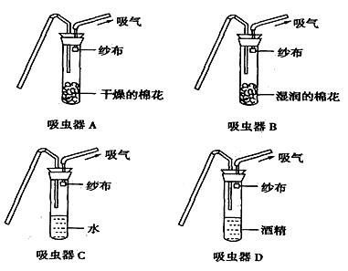
现学现用：
1.如果要采集大量跳虫用于实验室培养，最好选择吸虫器___，理由是___________________________________；
2.如果要采集大量甲螨作为标本来保存，最好选择吸虫器___，理由是___________________________________；
B
该吸虫器的湿棉花模拟了土壤湿润环境，利于跳虫存活
D
该吸虫器中的酒精可将收集的甲螨及时固定，防止腐烂

Slide 25
第2节 群落的主要类型

Slide 26
外貌
物种组成
1.根据群落的_____和_________等方面的差异，可以将陆地的群落大致分为_____、_____、_____等类型
2.荒漠生物群落
（1）外貌特征：__________________
（2）分布范围（环境条件）
荒漠分布在__________，_____________________
（3）群落特点：荒漠里______，________________
（4）物种组成：荒漠中的生物具有______的特性
①主要植物类型：_________________________
②主要动物类型：______________________________
③生物特点（了解）：
仙人掌具有肥厚的肉质茎，叶呈针状，气孔在夜晚才开放；骆驼刺植株才几厘米高，但根可长达15m；
爬行动物蜥蜴和蛇的表皮外有角质鳞片，有助于减少水分蒸发；它们的蛋壳坚硬，能保护正在发育的胚胎；它们的体温是变化的，其调节体温的方式是每天早早起来到阳光充足的地方，让身体暖和起来，待天热时退到地下等阴凉处；某些爬行动物以固态尿酸盐的形式排泄含氮废物，而不是产生需要更多水才能溶解的尿素
荒漠
草原
森林
砂砾裸露，植被极度稀疏
极度干旱区
年降水量稀少且分布不均匀
物种少
群落结构非常简单
耐寒
仙人掌属植物、骆驼刺属植物等
主要是爬行类、啮齿目、鸟类和蝗虫等

Slide 27
3.草原生物群落
（1）外貌特征：_____________________
（2）分布范围（环境条件）
主要分布在_________、____________________的地区
（3）群落特点：草原上______________，______________
（4）物种组成：
①主要植物类型及特点：
各种_____的_________________占优势，有的草原上有少量的______，_____非常少见；
草原上的植物往往叶片____，表面有_____或_______，能________
②主要动物类型及特点：
草原上的动物大都具有____或________的特点；
由于____，在草原上，_____和_______非常少见；
稀树干草原上，生长着伞形树冠状乔木，动物主要以______、______和_____为主；
草本植物如地毯般铺向天边
半干旱地区
不同年份或季节雨量不均匀
动植物的种类较少
群落结构相对简单
耐寒
旱生多年生草本植物
灌木丛
乔木
狭窄
茸毛
蜡质层
抵抗干旱
挖洞
快速奔跑
缺水
两栖类
水生动物
斑马
长颈鹿
狮子

Slide 28
4.森林生物群落
（1）外貌特征：_____________________
（2）分布范围（环境条件）
森林分布在_____或_______的地区
（3）群落特点：森林群落结构_______且________
（4）物种组成：
①主要植物类型及特点：
森林中有____、____、_____和________；
森林中_____植物多居上层，能吸收比较强的阳光；林下光线相对较____，在热带雨林中，林下几乎都是________，仅有稀疏的光点和光斑；所以，三七、人参、黄连、半夏、贝母以及某些蕨类、苔藓等_____植物生活在林下
②主要动物类型及特点：
_____和_____的动物种类特别多，如长臂猿、松鼠、蜂猴、犀鸟、避役和树蛙等；
树木繁茂，树冠遮天蔽日
湿润
较湿润
非常复杂
相对稳定
乔木
灌木
草本
藤本植物
阳生
弱
散射光
阴生
树栖
攀缘

Slide 29
5.为什么阴生植物适应在弱光条件下生存？
______________________________________________________
______________________________________________________
6.自然群落分布的规律性：森林、草原、荒漠这些自然群落在陆地上的分布是______的，比如我国东部湿润地区往往随处可见____；在内陆半干旱区分布有大片的____；再到西部干旱区则出现______；
7.不同物种之间是如何彼此协调、共同生活在一起的？
______________________________________________________
______________________________________________________
______________________________________________________
8.不同海拔高度分布着不同的群落类型，可能是由哪些因素决定的？
______________________________________________________
9.群落中生物的适应性体现在那两个方面？
______________________________________________________
10.群落类型受__________等因素的影响很大；
11.生活在这一地区的物种能够形成群落，是因为*：
______________________________________________________
阴生植物的茎细长，叶薄，细胞壁薄，机械组织不发达，但叶绿体颗粒大、呈深绿色，因此这类植物适应在弱光条件下生存；
有规律
森林
草原
荒漠群落
群落中的不同生物通过复杂的种间关系建立联系，并分别占据了不同的生态位，从而相互依存，相互制约形成群落这一有机整体，从而维持种群之间的协调和平衡
水分、温度，这与我国东、中、西部群落类型的分布是类似的
生物对非生物环境和生物环境的适应
水分、温度
它们都能适应所处的非生物环境
*不同群落中的生物具有与群落环境相适应的形态、结构和生理特点；

Slide 30
12.生物对非生物环境的适应体现在：
_______________________________________________________
13.生物对生物环境的适应体现在：
_______________________________________________________
_______________________________________________________
14.森林中的乔木、灌木与草本之间，对土壤、空间、阳光的利用存在一定程度的竞争，但为什么可以达到相对平衡的状态？
_______________________________________________________
15.为什么每种群落中的物种组成均较为稳定？
_______________________________________________________
_______________________________________________________
_______________________________________________________
16.森林、草原、荒漠还可以分为更具体的群落类型吗？
_______________________________________________________
_______________________________________________________
_______________________________________________________
17.同样都是森林群落，在不同的森林类型中，生物适应群落的特点完全相同吗？___________
生活在某地区的物种能够形成群落，是因为它们都能适应所处的非生物环境
群落中不同种群之间通过复杂的种间关系，相互依存、相互制约形成有机整体，从而维持种群之间的协调和平衡
生态位不同
①只有适应当地环境的物种才能生存；
②物种之间形成复杂种间关系，相互依存、相互制约，达到了协调与平衡的状态；
可以；
例如我国典型的森林类型又可以分为寒温带针叶林、温带针阔叶混交林、暖温带落叶阔叶林、亚热带常绿阔叶林、 热带季雨林和热带雨林等
不完全相同

Slide 31
不尽相同
18.在不同的群落中，生物适应环境的方式________，每一种生物__________________，因此，群落是_________________________
19.除以上三种，还有___________、___________等其他群落类型
20.农田中的生物形成人工生物群落，为什么说它是群落？它与森林、草原等自然生物群落有哪些不同？如无人工干预，农田生物群落能长期保持农田的特征吗？
_______________________________________________________
_______________________________________________________
_______________________________________________________
_______________________________________________________
_______________________________________________________
_______________________________________________________
都有自己适宜的生存环境
一定时空条件下不同物种的天然群聚
湿地生物群落
海洋生物群落
农田中生活着多个生物种群，它们不是孤立的，而是直接或间接地联系着，共同构成了有序的整体，即农田生物群落；
农田生物群落属于人工生物群落，与自然群落相比，人工生物群落的物种丰富度较低，群落结构简单，易受外界影响，需要人工干预才能维持群落的物种组成和结构；
如果没有人工干预，农田生物群落不能长期保持农田的特征；

Slide 32
第3节 群落的主要类型

Slide 33
时间推移
代替
1.群落演替的概念：随着________，一个群落被另一个群落_____的过程，叫做________；
2.裸岩上的演替过程：
裸岩阶段→_______→_______→__________→_______→_______
3.裸岩上的演替各阶段特点：
①地衣阶段
____首先在裸岩上定居，地衣分泌的_____可_______________的过程，于是，______________逐渐增多
②苔藓阶段
在地衣开拓的基础上，____便能生长起来。苔藓比地衣_____，更适应这里的环境，于是就逐渐扩展。苔藓的生长会进一步使_______，土层____，_____增多，土壤中_____的种类越来越多
③草本植物阶段
在土壤____________时，草本植物的________________。竞争的结果是_______________________。这时，各种_____和其他_______开始进入这个地区。在______的共同作用下，土壤中的______________，___________越来越好
群落演替
地衣阶段
苔藓阶段
草本植物阶段
灌木阶段
乔木阶段
地衣
有机酸
加速岩石风化形成土壤
土壤颗粒和有机酸
苔藓
长得高
岩石分解
加厚
有机物
微生物
能保持一定水分
种子就能够萌发生长
较高的草本植物逐渐占据了优势
昆虫
小动物
动植物
有机物越来越丰富
土壤的通气性

Slide 34
④灌木阶段
__________开始生长。灌木比草本更为____，____________，逐渐取代了草本植物。灌木的生长起到了_________等作用，同时提供了____________，于是成为很多____的栖息地。________使________________，__________的能力增强
⑤乔木阶段
在灌木群落所形成的________上，各种_____的种子萌发出来，乔木比灌木_____________________，因而最终占据了优势，成为茂盛的树林。树林的形成进一步__________________，_____进一步______，___________________变的更加丰富多样，于是，群落演替到了_______的森林阶段
4.光裸岩石上首先定居的为什么不是苔藓和草本植物，而是地衣？
_______________________________________________________
_______________________________________________________
5.地衣阶段为苔藓的生长提供了怎样的基础？地衣被苔藓取代了吗？
_______________________________________________________
_______________________________________________________
_______________________________________________________
灌木和小乔木
高大
剥夺了草本植物的阳光
遮阴、避风
更为丰富的食物
鸟类
物种的多样化
群落的结构较为稳定
抵御环境变化
湿润土壤
乔木
具有更强的获得阳光的能力
改善了生物生存的环境
物种
多样化
生物与环境之间的关系
相对稳定
因为苔藓和草本植物无法直接从裸岩中获取养分，而地衣可以通过分泌有机酸而从裸岩中获取养分
地衣分泌的有机酸可加速岩石风化形成土壤，并积累起有机物，这为苔藓的生长提供了条件；苔藓生长后，由于其植株高于地衣能获得更多的阳光，处于优势地位，结果逐渐取代了地衣；

Slide 35
6.在森林阶段，群落中还能找到地衣、苔藓、草本植物和灌木吗？
_______________________________________________________
_______________________________________________________
_______________________________________________________
_______________________________________________________
7.灌木逐渐取代了部分草本植物的原因是什么？
_______________________________________________________
8.从上述演替的过程来看，群落演替的一般趋势是什么？
_______________________________________________________
_______________________________________________________
9.弃耕农田上的演替过程：
__________→___________→________→________
10.弃耕的农田一定会演替成树林吗？
_______________________________________________________
_______________________________________________________
_______________________________________________________
_______________________________________________________
11.群落演替的两种类型：________和________
一般都能找到；
在群落演替过程中，一些种群取代另一些种群是指“优势取代”，而不是“取而代之”。
优势取代，即优势种的更迭，原先的优势种不一定消失；
灌木比草本植物更加高大，“剥夺”草本植物的阳光，逐渐取代了部分草本植物
土壤中的有机物越来越丰富，群落中物种丰富度逐渐加大，食物网越来越复杂，群落的结构也越来越复杂
一年生草本
多年生草本
灌木阶段
乔木阶段
不一定；
在气候条件适宜的情况下，从弃耕的农田演替出树林，需要数十年的时间。
如果在干旱的荒漠地区，群落的演替就很难形成树林，或许只能发展到草本植物阶段或稀疏的灌木阶段
初生演替
次生演替

Slide 36
从来没有被植物覆盖
12.初生演替的概念：初生演替指在一个________________的地面，或者是____________、_____________的地方发生的演替；
13.初生演替的实例：如_____、______、______上进行的演替
14.次生演替的概念：次生演替是指在______________，但_______基本保留，甚至还保留了_________或__________；
15.次生演替的实例：如在_____________、_______________、__________上进行的演替
16.裸岩上的演替属于________，弃耕农田的演替属于________；
17.从湖底裸底阶段开始的演替属于什么类型？_________
18.两种演替类型的区别：
原来存在过植被
但被彻底消灭了
沙丘
火山岩
冰川泥
原有植被虽已不在
土壤条件
植物的种子
其他繁殖体
火灾过后的草原
过量砍伐的森林
弃耕的农田
初生演替
次生演替
初生演替
①从演替的起点看：
初生演替是从一个从来没有被植物覆盖的地面，或者是原来存在过植被、后来植被彻底消失了的地方开始的演替。
此生演替是在原有土壤条件基本保留，甚至还保留了植物的种子或其他繁殖体的地方发生的演替。
②从演替速度看:
初生演替速度慢，次生演替速度快；
③从经历的阶段看：
初生演替经历的阶段相对较多，此生演替经历的阶段相对较少

Slide 37
19.两种演替类型的共同点：
20.一般来说，若要演替到相对稳定的森林阶段，上述两个演替中次生演替所需的时间短，分析其主要原因：
_______________________________________________________
20.演替都会发展为森林吗？______
21.一个群落最终演替到什么程度，主要受哪些因素的影响？
①内因：________________________________________________
②外因：________________________________________________
22.为什么群落不断地演替？
_______________________________________________________
_______________________________________________________
_______________________________________________________
23.群落演替是一个无休止的过程吗？_______
_______________________________________________________
①从结构简单的群落发展为结构复杂的群落
②群落中物种数量和群落层次增多
③土壤、光能得到更充分的利用
④群落稳定性越来越强，最终都会达到一个与群落所处环境相适应的相对稳定的状态
因为次生演替原有土壤条件基本保留，甚至还保留了植物的种子或其他繁殖体
不一定
群落内部种群相互关系的发展变化；生物的迁入迁出；
群落的外界环境的变化；人类的活动；
影响群落演替的因素（群落外界环境、群落内部种群相互关系、人类的活动等）常常处于变化的过程中，适应变化的种群数量增长或得以维持，不适应的数量减少甚至被淘汰，因此群落不断地演替
不是
任何环境下的演替最终都会达到一个与群落所处环境相适应的相对稳定的状态

Slide 38
24.演替的结果：无论是初生演替还是次生演替，最终都会达到一个___________________________的状态；
25.在某一地区，群落演替的结果往往是由____和____________共同作用决定的，但_______对群落演替的影响______超过其他因素的影响；
26.演替一定是结构从简单到复杂，物种丰富度从少变多吗？
_______________________________________________________
27.人类活动对群落演替的影响***：
_______________________________________________________
28.人类对群落演替的影响都是不良的吗？
_______________________________________________________
_______________________________________________________
_______________________________________________________
与群落所处环境相适应的相对稳定
*演替休止的前提是环境稳定；
环境
群落内部的生物
人类活动
有时
不一定，与群落所处的环境、人类活动等影响因素有关
人类活动往往会使群落演替按照不同于自然演替的方向和速度进行
注意：
①人类活动可以使群落演替的速度在原来的基础上加快或者减慢；
②人类活动往往会使演替偏离其自然演替的方向，有时也会和自然演替的方向一致；
③人类活动不一定同时改变速度和方向；
不一定；
封山育林、治理沙漠、管理草原，甚至建立人工群落等，人类活动也可以使群落朝着物种增多、结构复杂的方向演替

Slide 39
29.群落演替的特点：
①______：自然界中群落演替是普遍现象，可发生于每个群落；
②______：群落演替有一定的规律；
③________：人类掌握规律就能根据现有情况预测群落的未来，从而正确掌握群落的动向，使之朝着对人类有益的方向发展；
④______：群落演替最终都会到达一个与其所处环境相适应的相对稳定的状态；
⑤______：外部环境，群落内部种群相互关系的发展，人类活动等因素常处于变化的过程中，因此群落不断的演替
30.我国是一个农业大国，为处理好经济发展同人口、资源、环境的关系，走可持续发展道路，我国明确提出退耕还林、还草、还湖和退牧还草，颁布了《退耕还林条例》，自2003年1月20日起施行。截至2013年，全国共有25个省(自治区、直辖市)参与这项工程，累计完成退耕还林4.47亿亩。这项浩大的工程堪称世界上规模最大的生态工程。
普遍性
规律性
可预测性
稳定性
持续性

Slide 40
两种演替的比较
 |  | 初生演替 | 次生演替
不同点 | 起点
 | 实例
 | 经历时间
 | 速度
 | 发展趋势
 | 经历阶段
共同点
从来没有被植物覆盖的地面或者是原来存在过植被、但被彻底消灭了的地方
原有植被虽已不存在，但原有土壤条件基本保留，甚至还保留了植物的种子或其他繁殖体的地方
火灾过后的草原、过量砍伐的森林、弃耕的农田等
沙丘、火山岩、冰川泥等
长
短
慢
快
趋向形成新群落
趋向于恢复原来的群落
多
少
①从结构简单的群落发展为结构复杂的群落
②群落中物种数量和群落层次增多
③土壤、光能得到更充分的利用
④群落稳定性越来越强，最终都会达到一个与群落所处环境相适应的相对稳定的状态

Slide 41
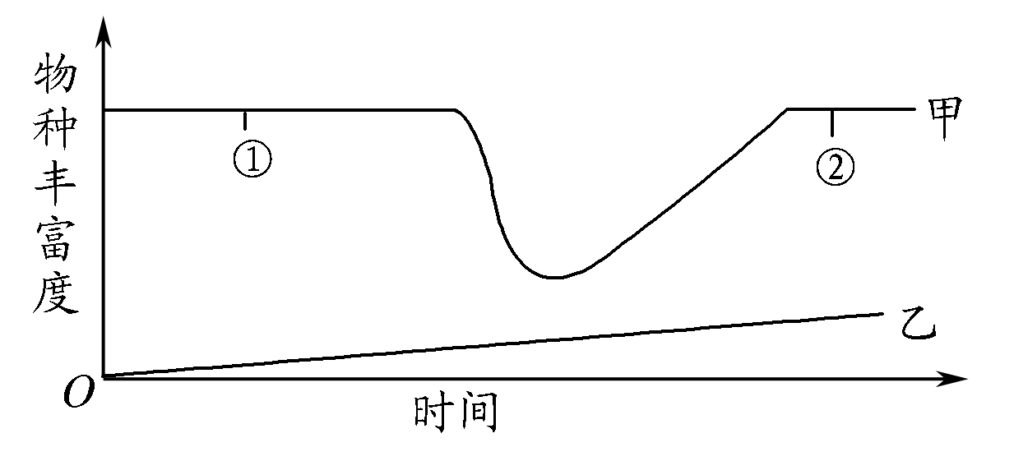
现学现用：
1.甲是_____演替，乙是_____演替；
2.判断依据：
________________________________________
________________________________________
3.①②两处的物种组成一样吗？_________
次生
初生
甲演替的起点物种丰富度不为零，而乙演替的起点物种丰富度为零
不一定

Slide 42
现学现用：
据调查，近5万年以来，某地区由于气候越来越干燥，森林逐渐被灌木丛取代，这也是自然界存在的一种演替类型。近50年来，由于人类过度开垦，导致局部灌木丛出现了荒漠化，该现象表明：
①与该地区具有的自然演替相比，人类的开垦活动使得该地区群落的演替速度_____（填“未发生改变”、“变慢”或“变快”）
②演替的方向__________（填“发生改变”或“未发生改变”）
变快
未发生改变

Slide 43
群落演替的特点
普遍性 | 自然界中群落演替是普遍现象，可发生于每个群落。
规律性和可预测性 | 群落演替有一定的规律，人们掌握了这些规律，就能根据现有情况，预测群落的未来，从而正确掌握群落的动向，使之朝着对人类有益的方向发展。
稳定性 | 无论是哪种类型的演替，最终都会到达一个与其所处环境相适应的相对稳定的状态
持续性 | 外部环境，群落内部种群相互关系的发展，人类活动等因素常处于变化的过程中。因此群落不断的演替。

